Slide 1




TRƯỜNG TIỂU HỌC ĐỨC GIANG
CHÀO MỪNG CÁC EM ĐẾN VỚI TIẾT
TIẾNG VIỆT LỚP 1

Slide 2
KHỞI ĐỘNG
bó cỏ cả
bẻ cò bể

Slide 3

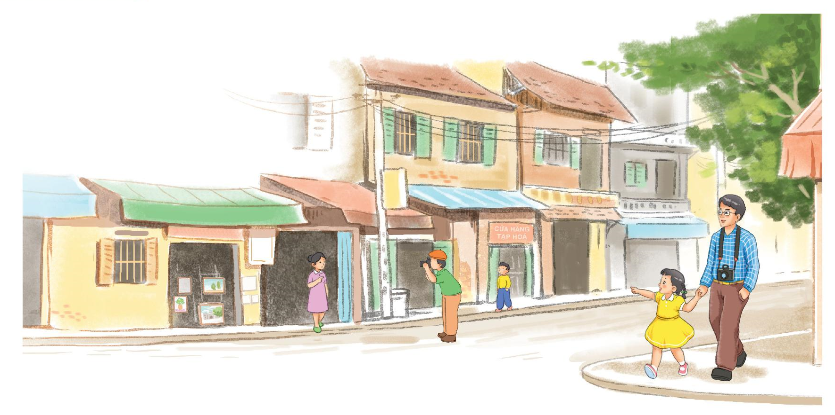
Bố và Hà đi bộ trên hè phố.
ô
ô
ô

Slide 4


Slide 5


b
ô
b
ô
bố
ô
ô
b
.

Slide 6
ô
ô
ô
bố bổ bộ
ô
ô
cô cổ cộ
ô

Slide 7
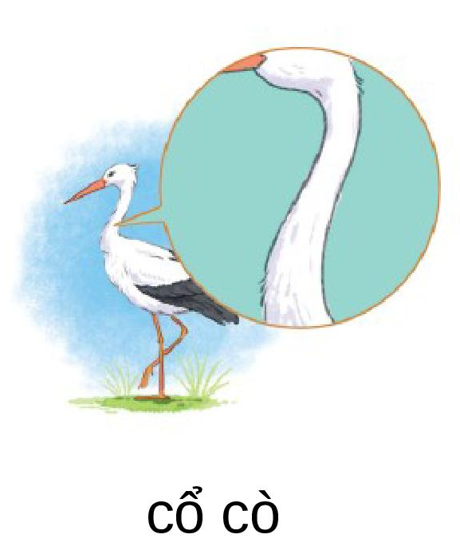
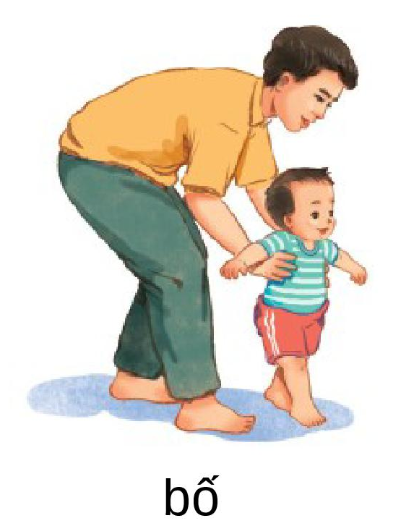
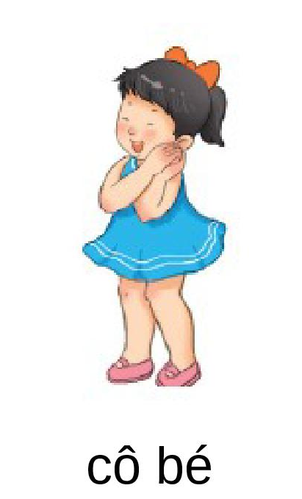
bố
cô bé
cổ cò

Slide 8
b
ô
b
ô
bố
bộ
bố bổ bộ
cô cổ cộ
bố
cô bé
cổ cò

Slide 9

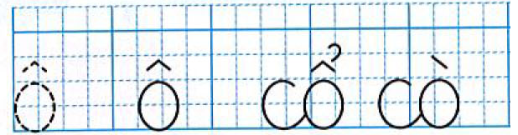

Slide 10
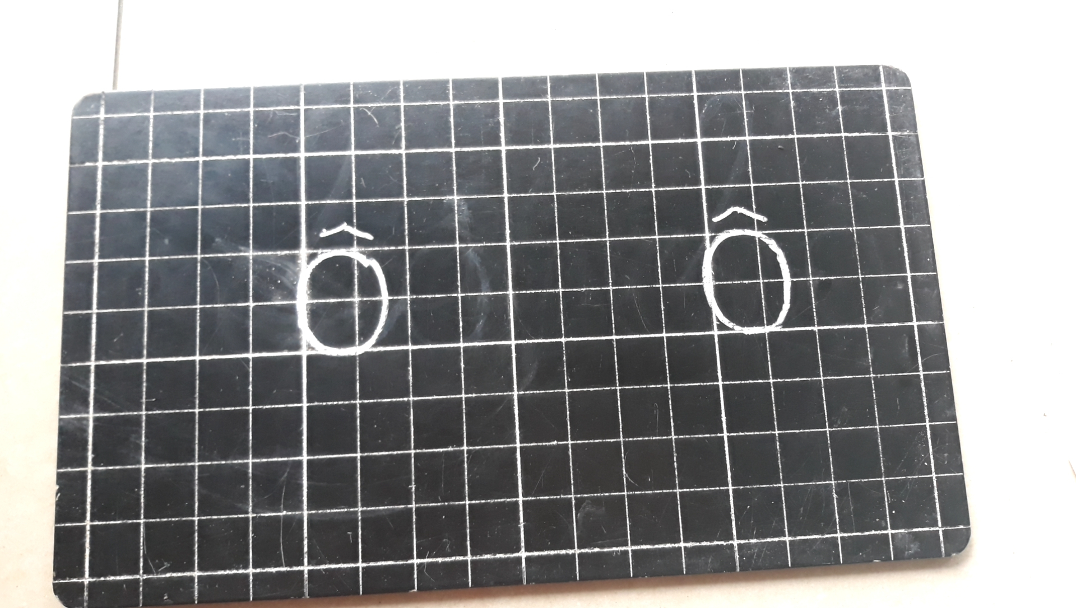

Slide 11
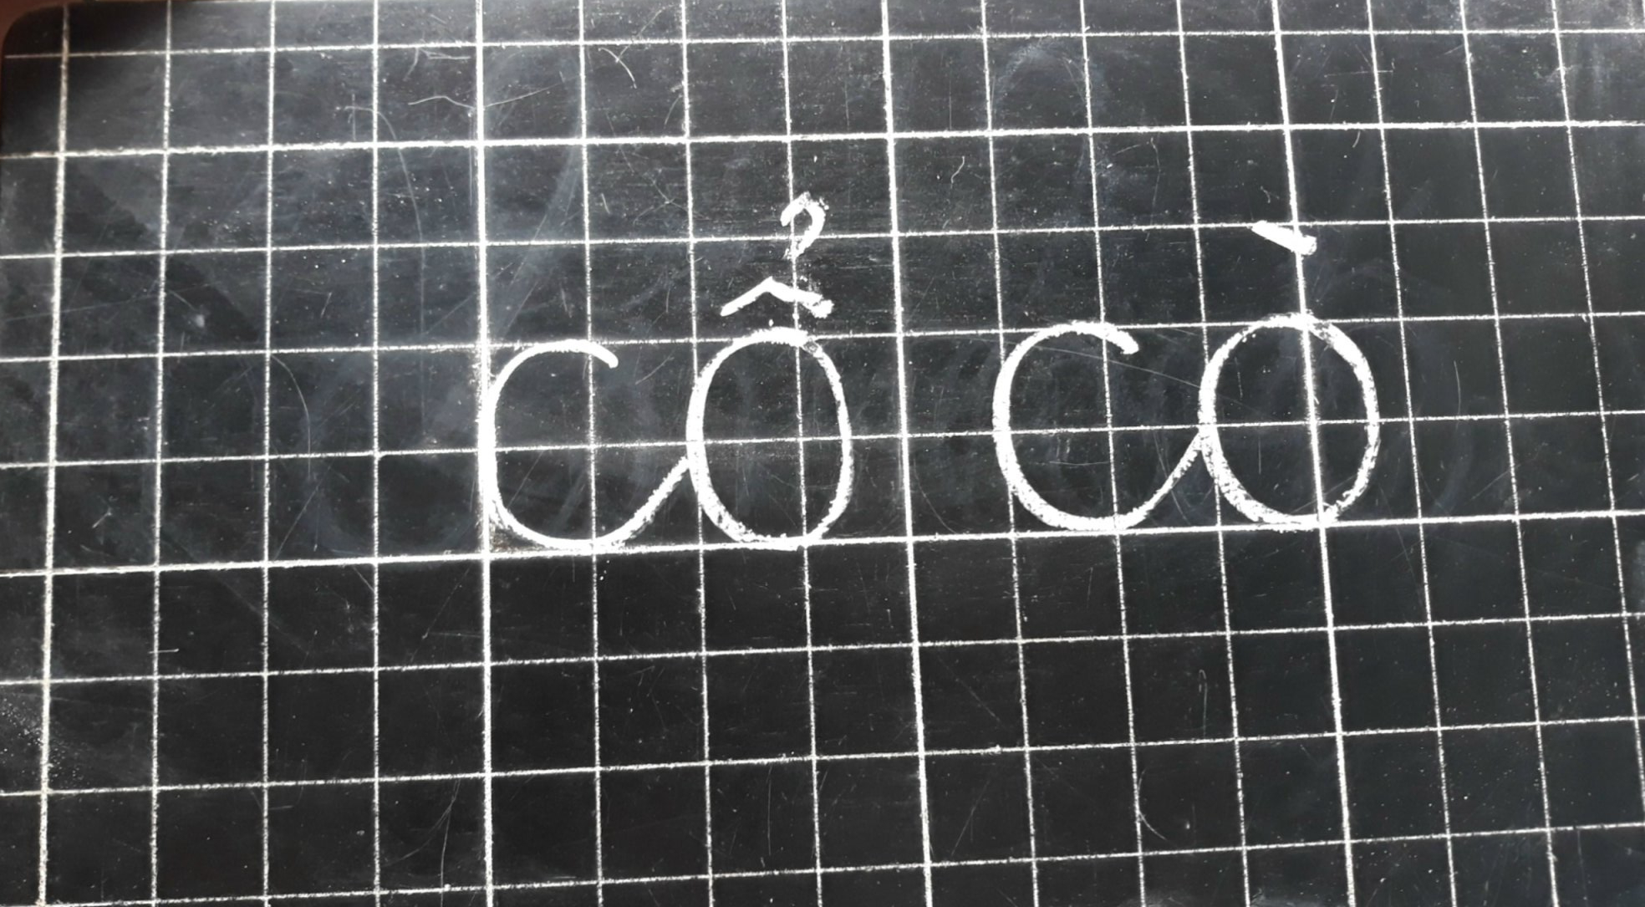

Slide 12
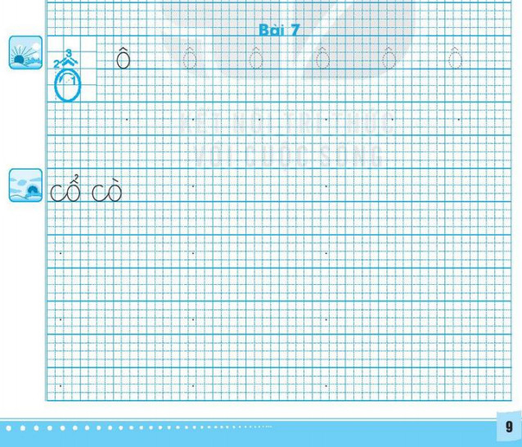

Slide 13

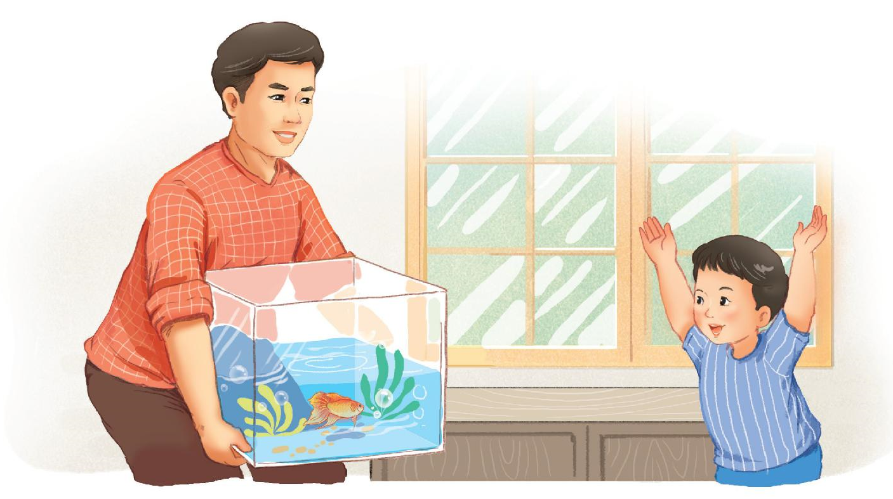


Slide 14
b
ô
b
ô
bố
bộ
bố bổ bộ
cô cổ cộ
bố
cô bé
cổ cò

Slide 15





Phần tiếp theo
Yến Nhi, Diệp Vy
NGọc Phương
Thảo Nguyên
Bảo Trâm
Minh Ngọc
Công Vinh
TRọng Nam
Văn Vượng
Hoàng Nam
Bảo Vy
Thảo My
Phương Vy
Nhật Minh
N Hữu Gia Bảo
Xuân Minh
N Gia Bảo
Nam Phong
Minh An, Thế Anh
Nam Khánh
Nam Anh
Lê Khanh
Thục Anh
KHánh Huyền
Trâm Anh
Huy Hoàng
TRần Gia Bảo
Phạm Hòa
N Nhật Bảo
Bảo Hân
Ngọc Bích
Thượng Hải
Thanh Bình
Hoàng Gia, Ngọc Hà
Bảo Châu, M Châu
KHánh Chi
Thành Đạt

Slide 16
b
ô
b
ô
bố
bộ
bố bổ bộ
cô cổ cộ
bố
cô bé
cổ cò

Slide 17


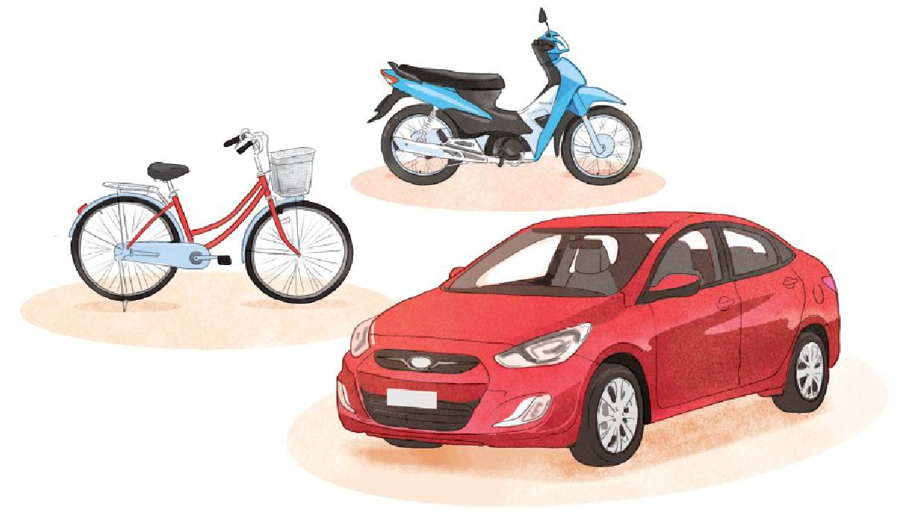

Slide 18
VẬN DỤNG, TRẢI NGHIỆM

Slide 19


